Slide 1

Haunted Mound
Ondřej Lampa

Slide 2
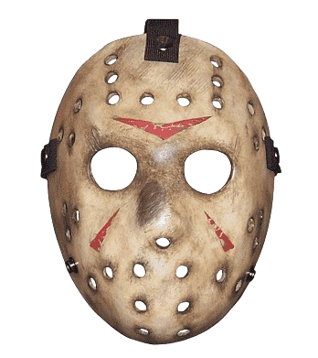
Obsah prezentace
Proč Haunted Mound?
Cíle projektu
Využité technologie
Ukázka hry
Co jsem změnil/přidal
Budoucí cíle

Slide 3

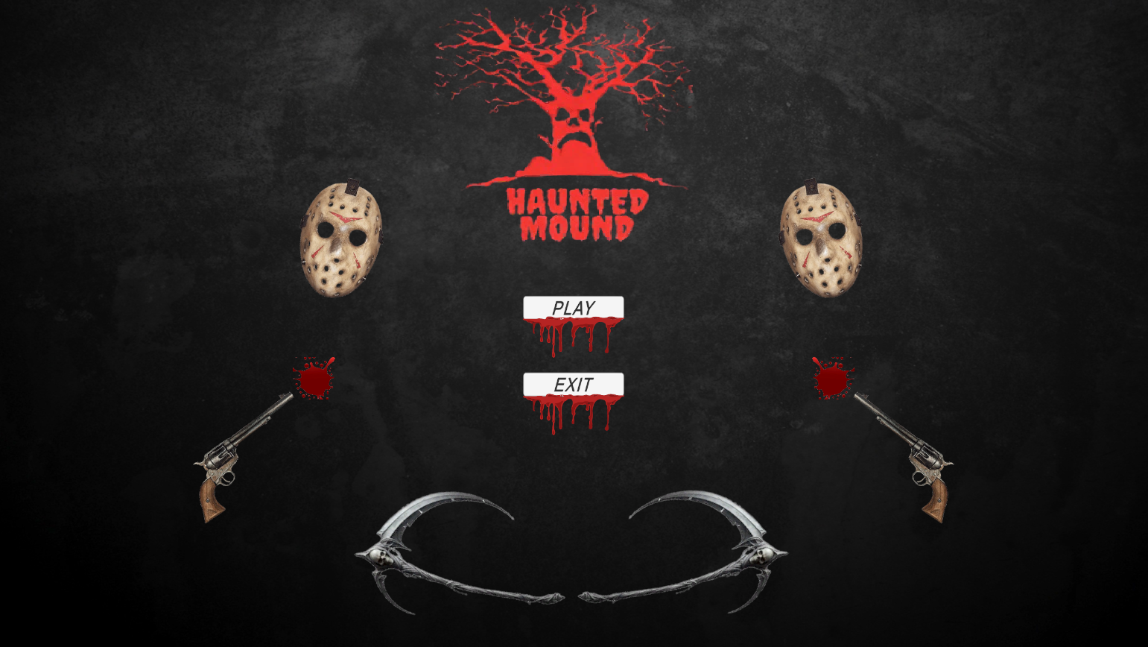
Proč Haunted Mound?

Slide 4
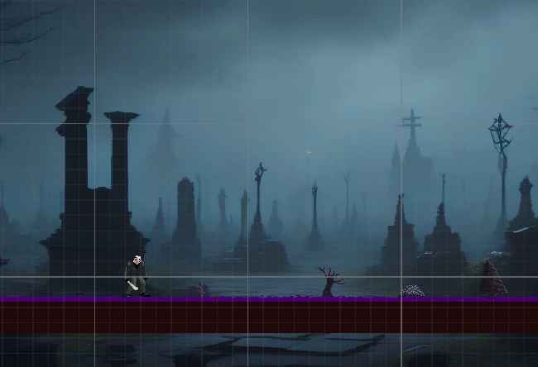
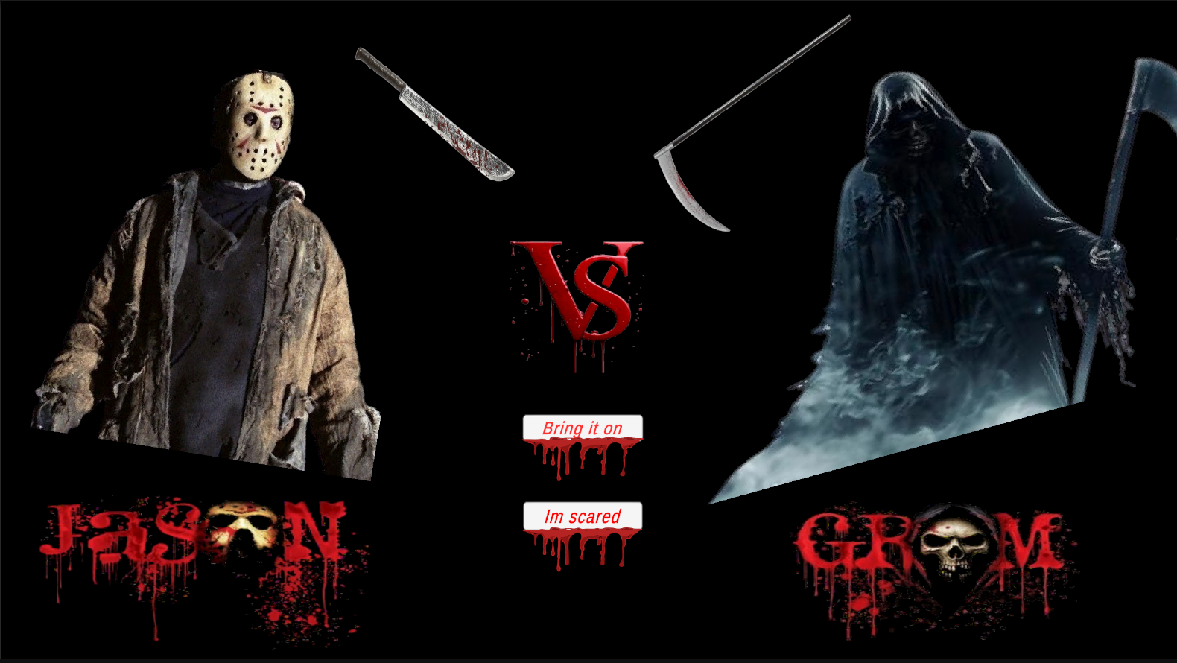
Cíle projektu
Vytvoření 2D Unity hry
Vytvoření animací a zakomponování jich
Více levelů a každý s uníkátními funkcemi
Uis jako main menu, bossfight screen, death screen
Vytvoření databáze pro uložení dat o hráčích

Slide 5
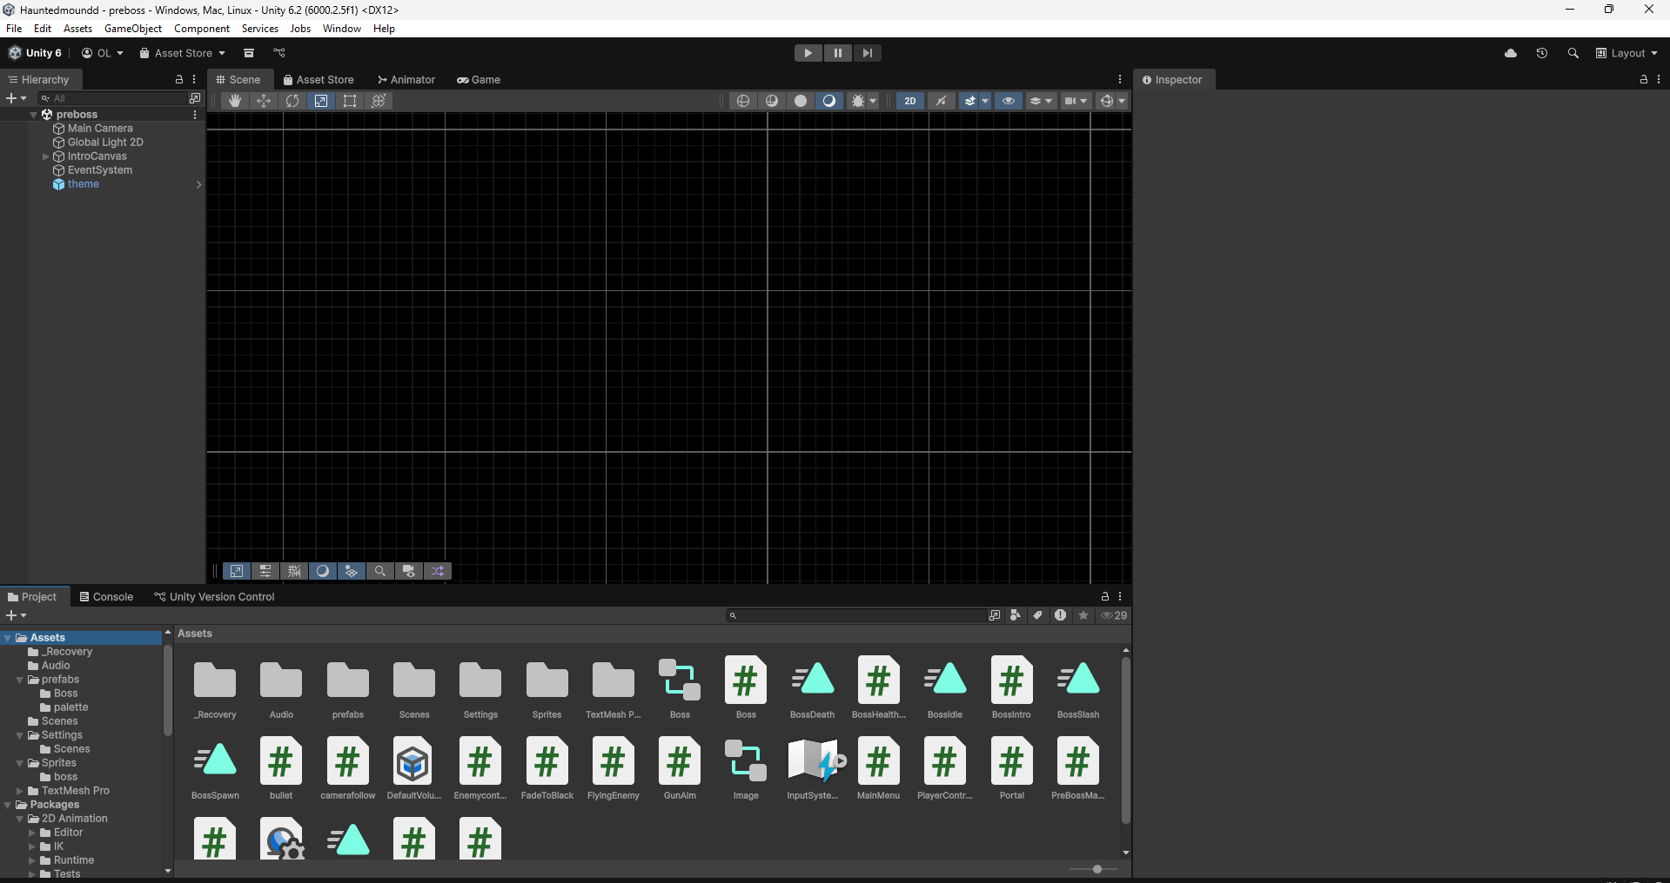
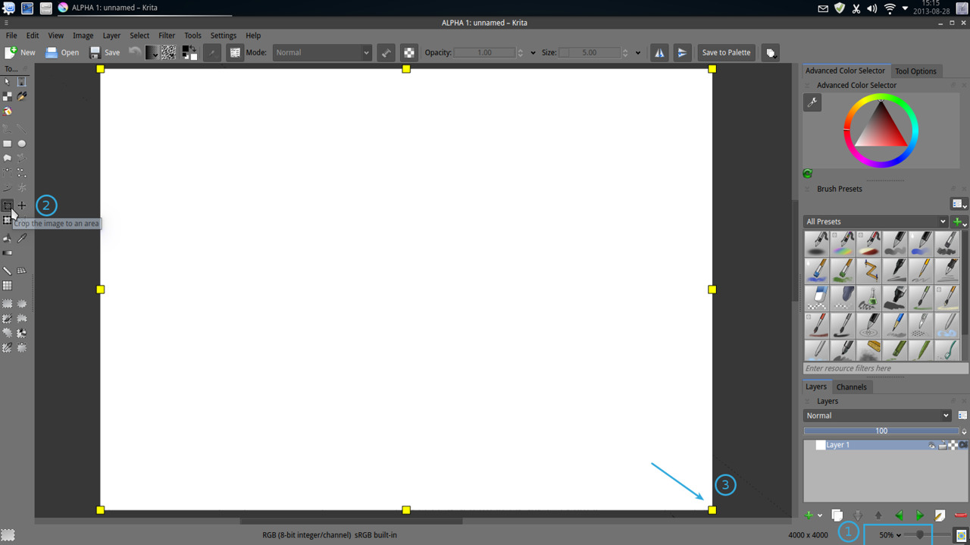
Využité technologie
Unity engine
C# skriptování
Krita (na vytvoření některých spritů)
VScode
Firebase

Slide 6
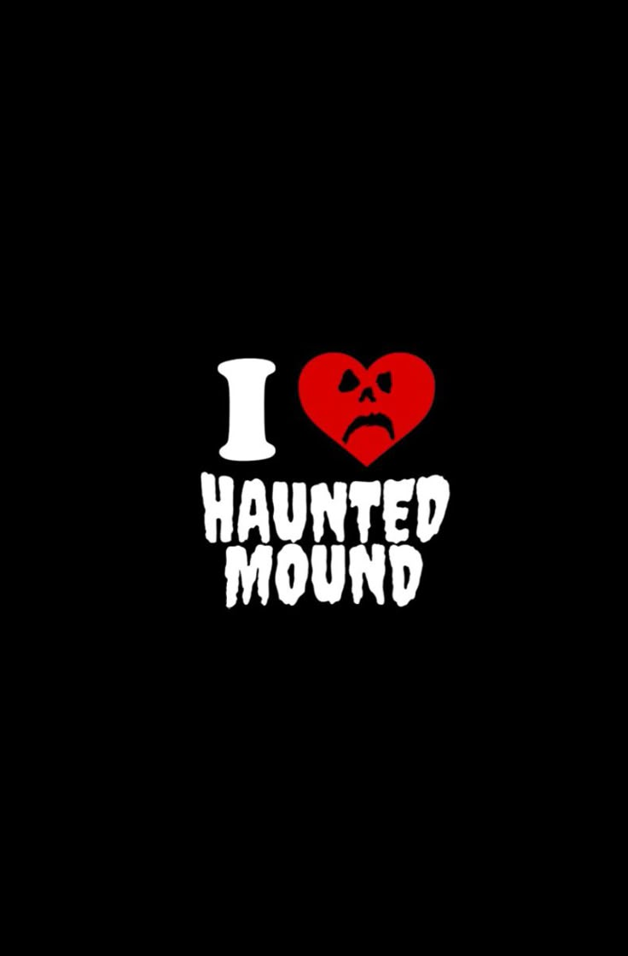
Budoucí cíle
Přidat více kontentu
Vytvořit svůj vlastní soundtrack
Odstranit veškeré zbývající bugy
Lepší grafiku celkově

Slide 7
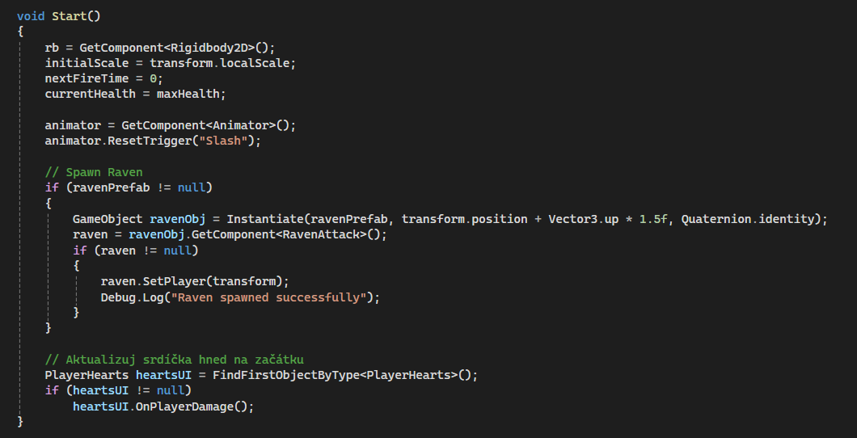
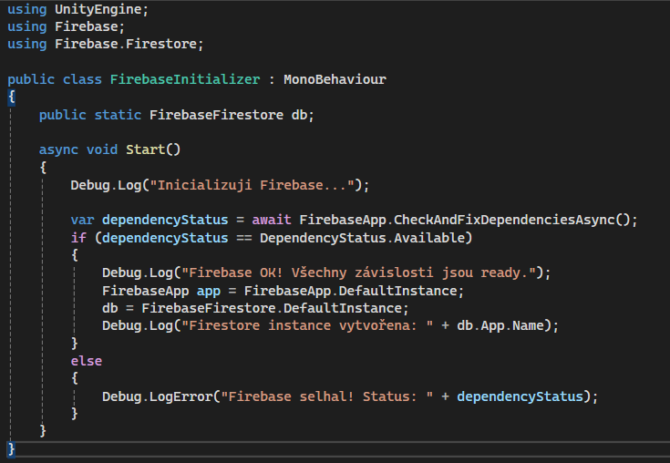
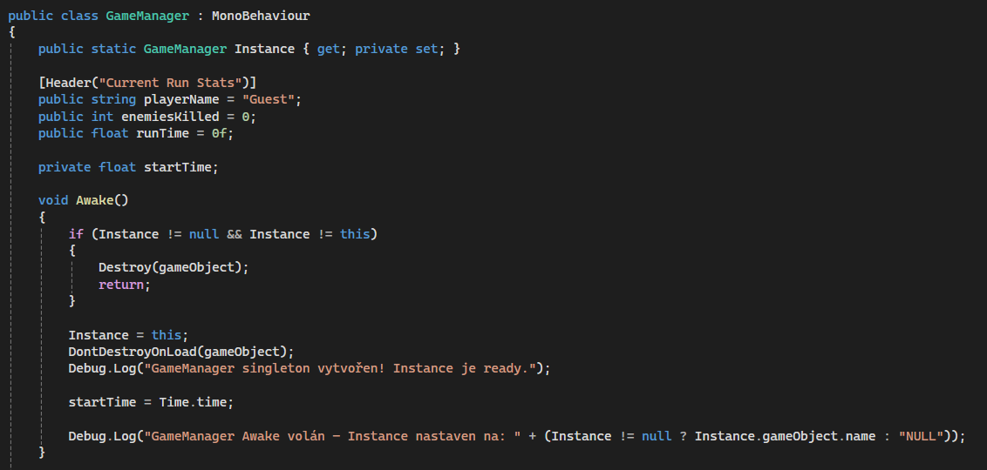
Něco k tomu kódu a celý proces

